Slide 1
ARABSKÁ ŘÍŠE
https://www.dejepis.com/ucebnice/arabska-rise/
https://old.zsmysl.cz/web/file/8_-_arabsk%C3%A1_%C5%99%C3%AD%C5%A1e_-_vznik_isl%C3%A1mu.pdf

Slide 2
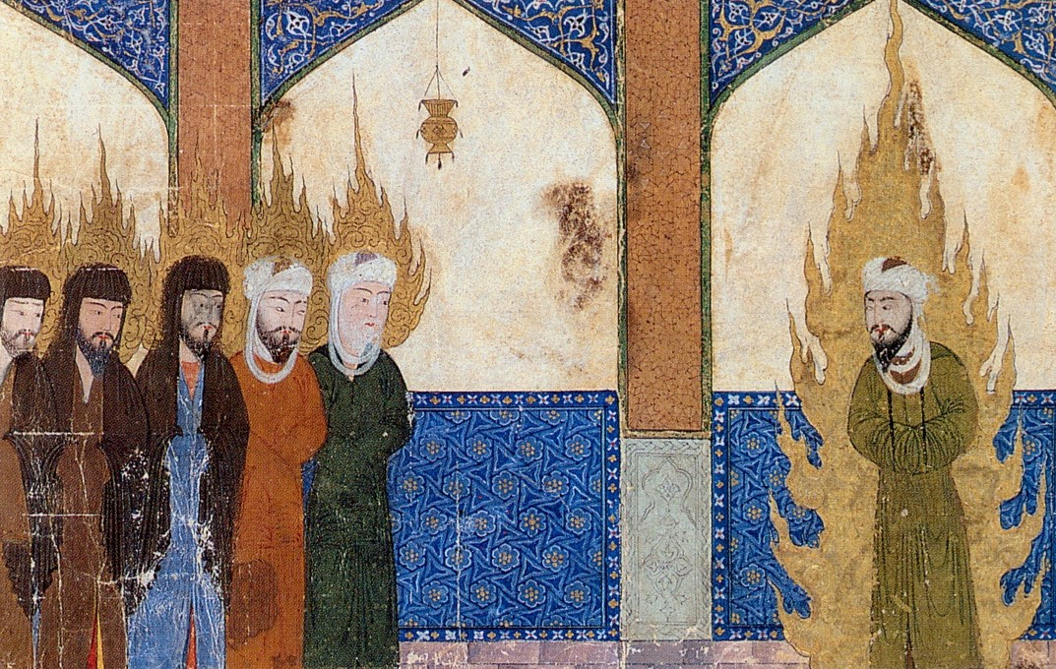
Mohamed vede Abraháma, Mojžíše a Ježíše

Slide 3
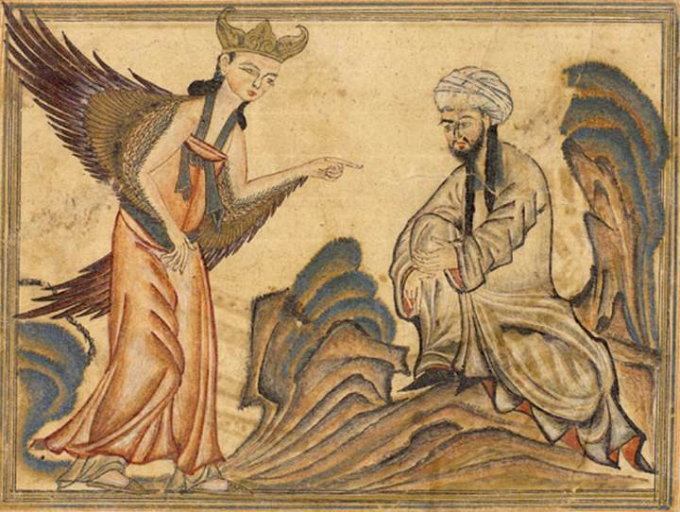
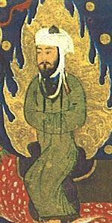

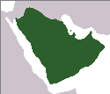
Mohamed a archanděl Gabriel
Hidžáz
Aláh

Slide 4
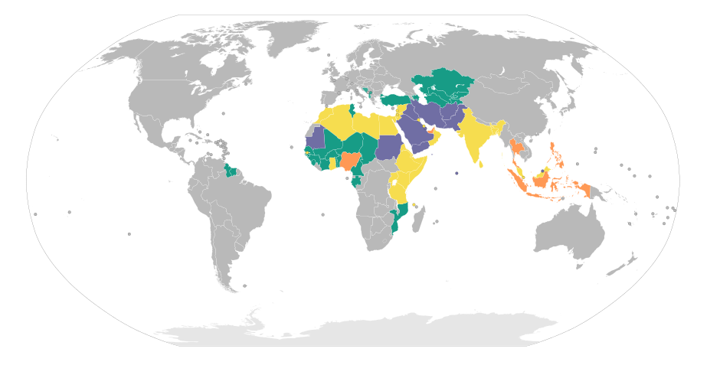
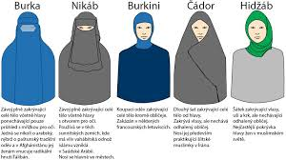
Země uplatňující právo šaría

Slide 5
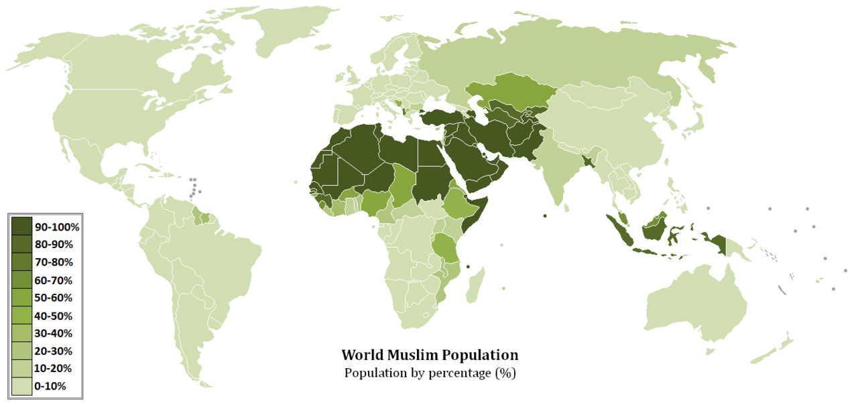
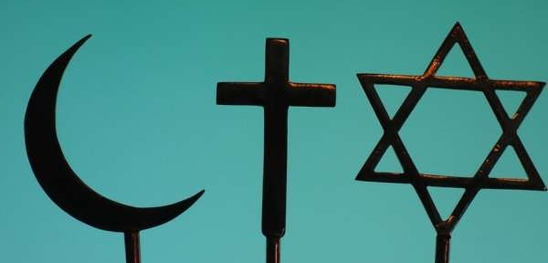
Rozšíření islámu
ve světě

Slide 6
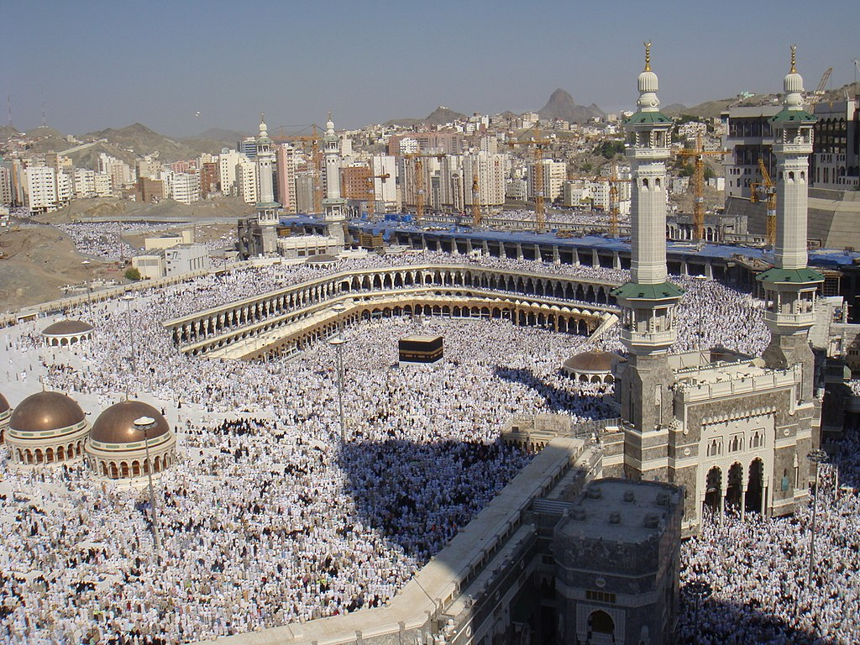
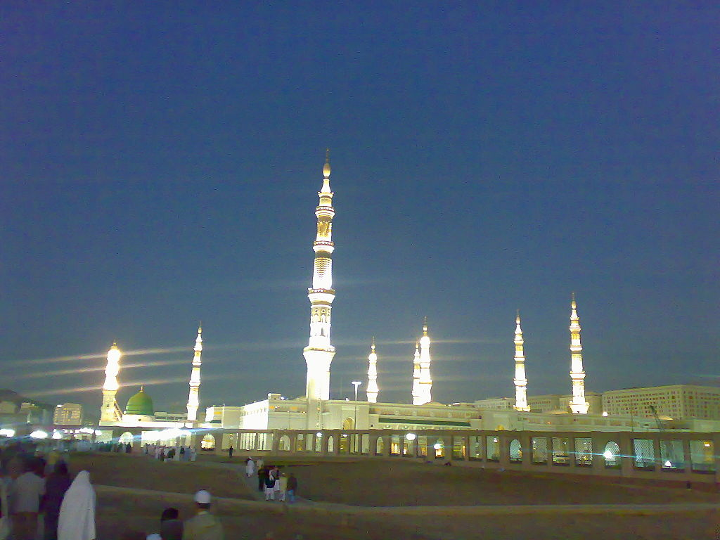
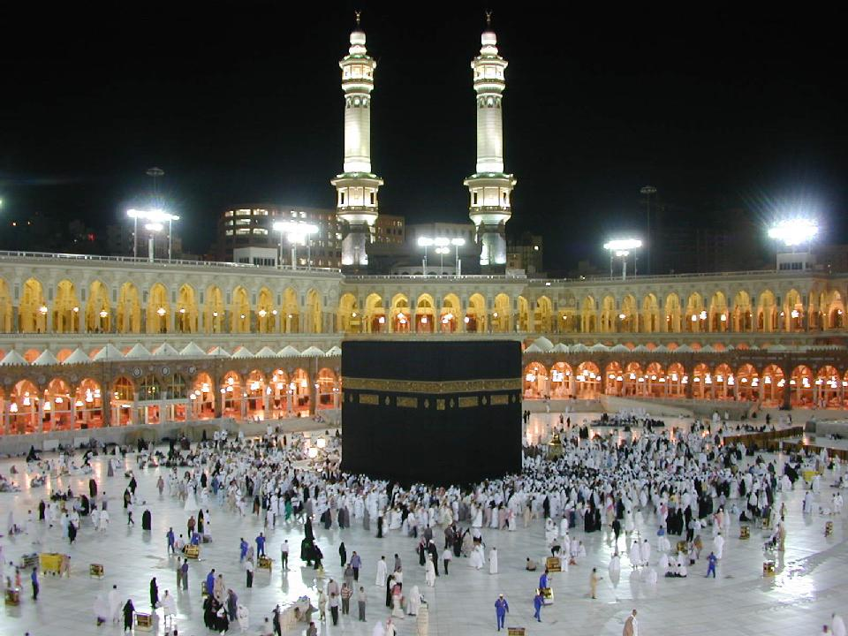
Kaaba v Mekce
Velká mešita v Medíně

Slide 7
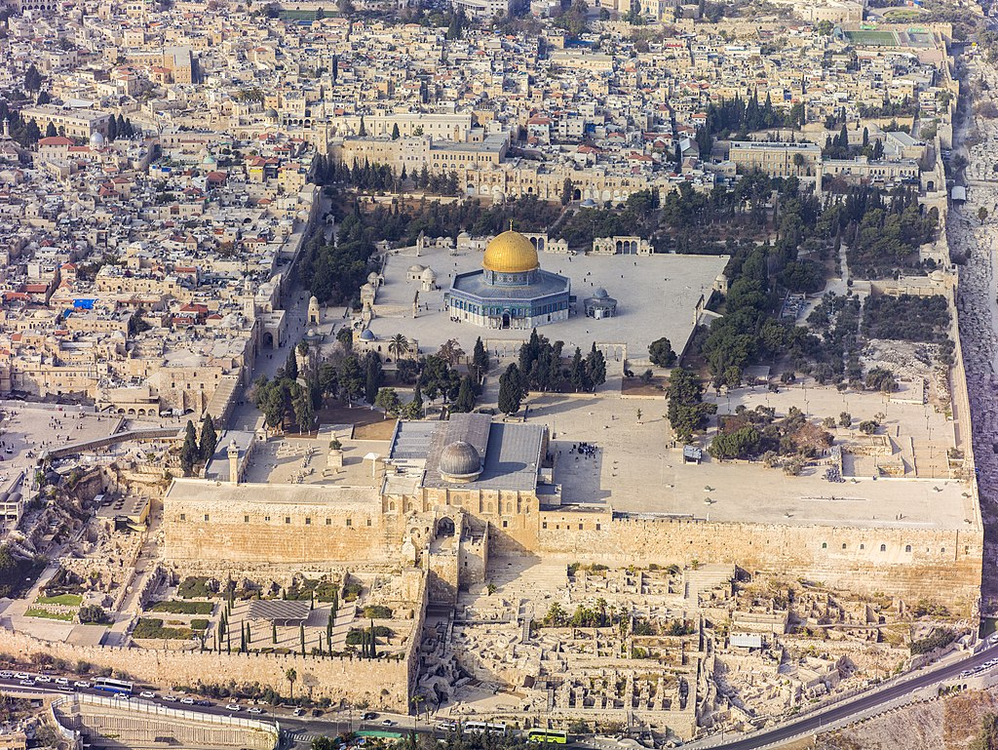
Skalní chrám v Jeruzalémě

Slide 8
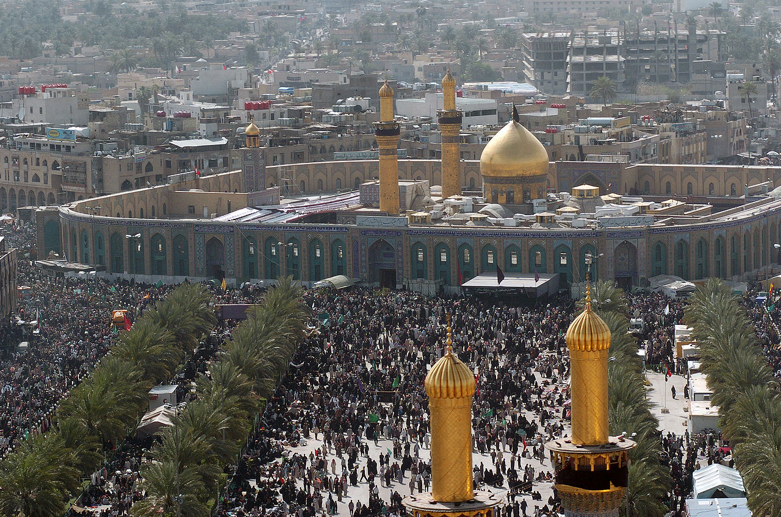
Hussainova mešita v Karbale

Slide 9
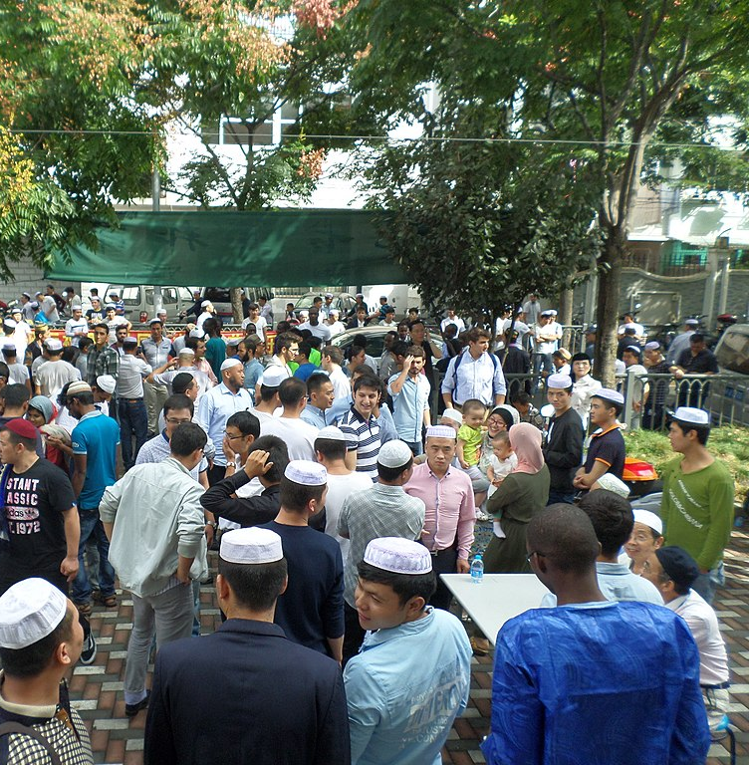
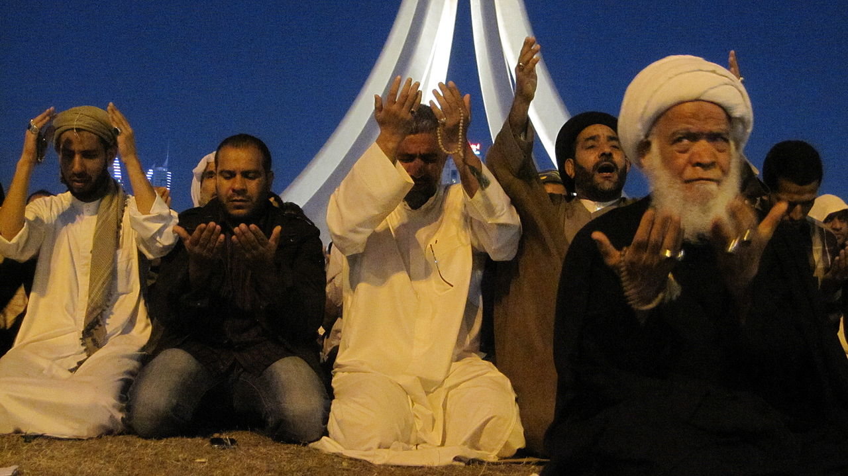
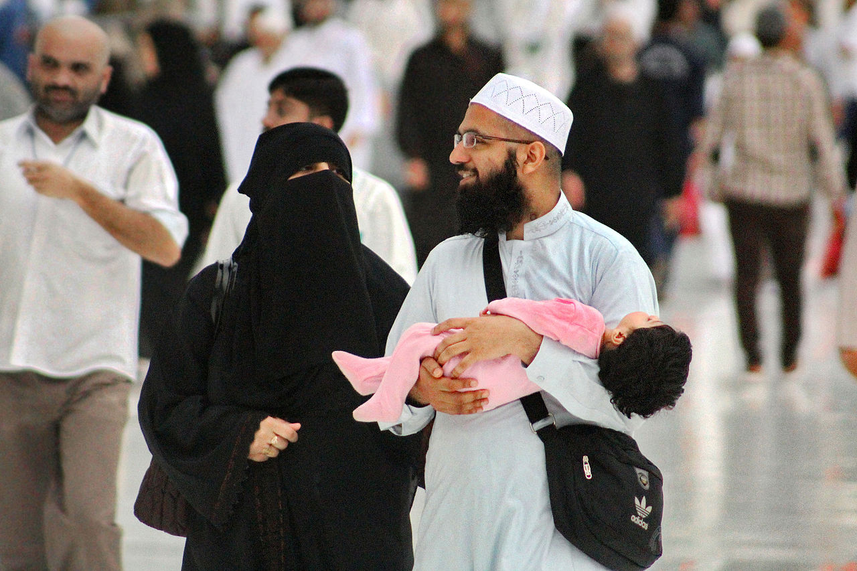
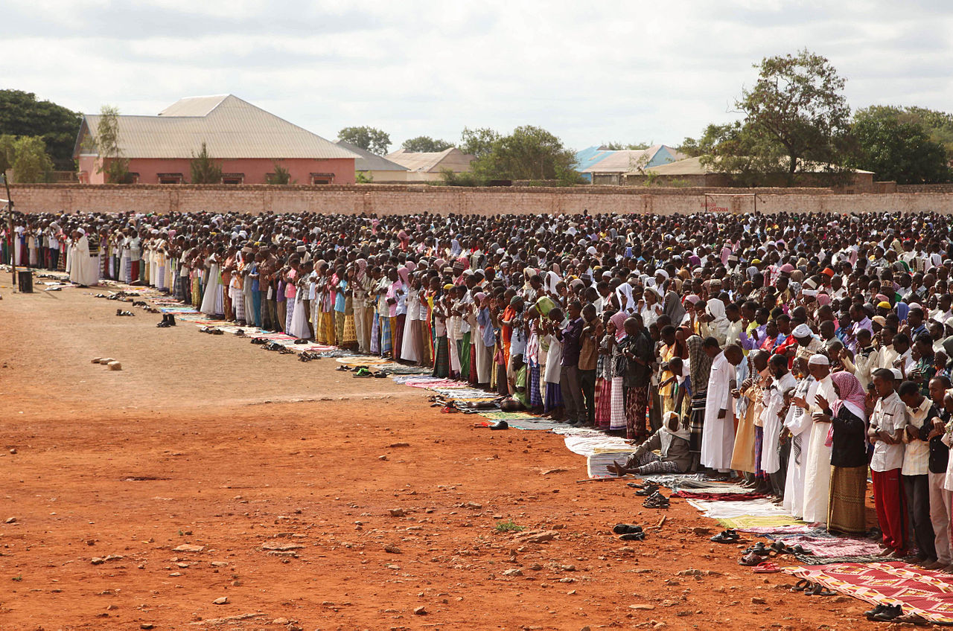

Slide 10
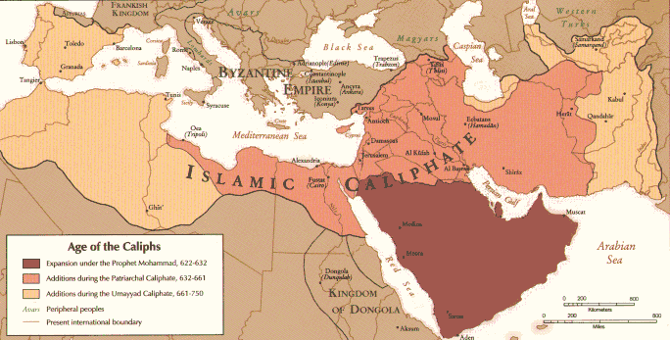
Územní expanze za Mohameda 622–632
Územní expanze za jeho nástupců 632–661
Územní expanze za Ummájovců 661–750

Slide 11
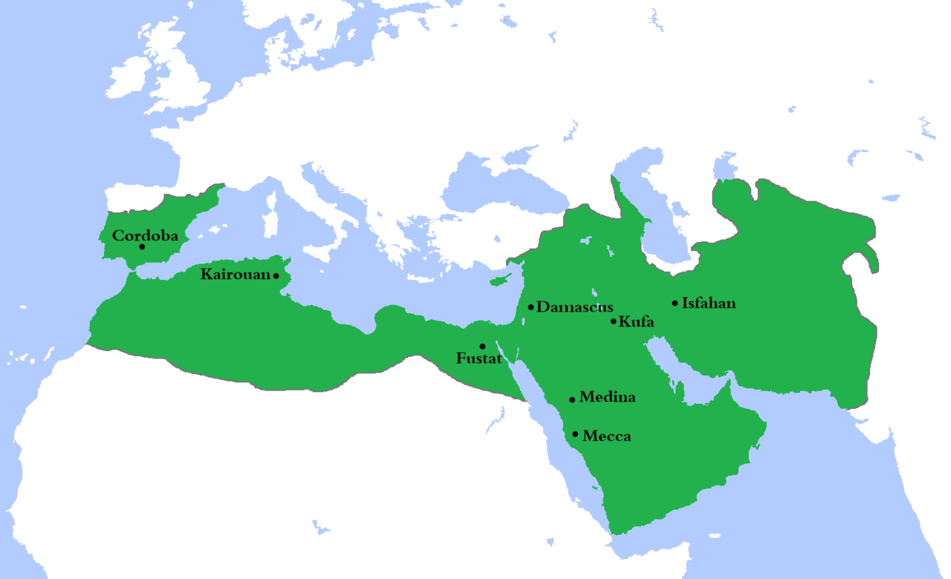
Centra islámu a arabské říše

Slide 12

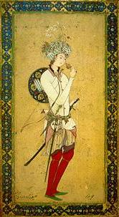
Mu´ávija Hárum-ar-Rašíd

Slide 13
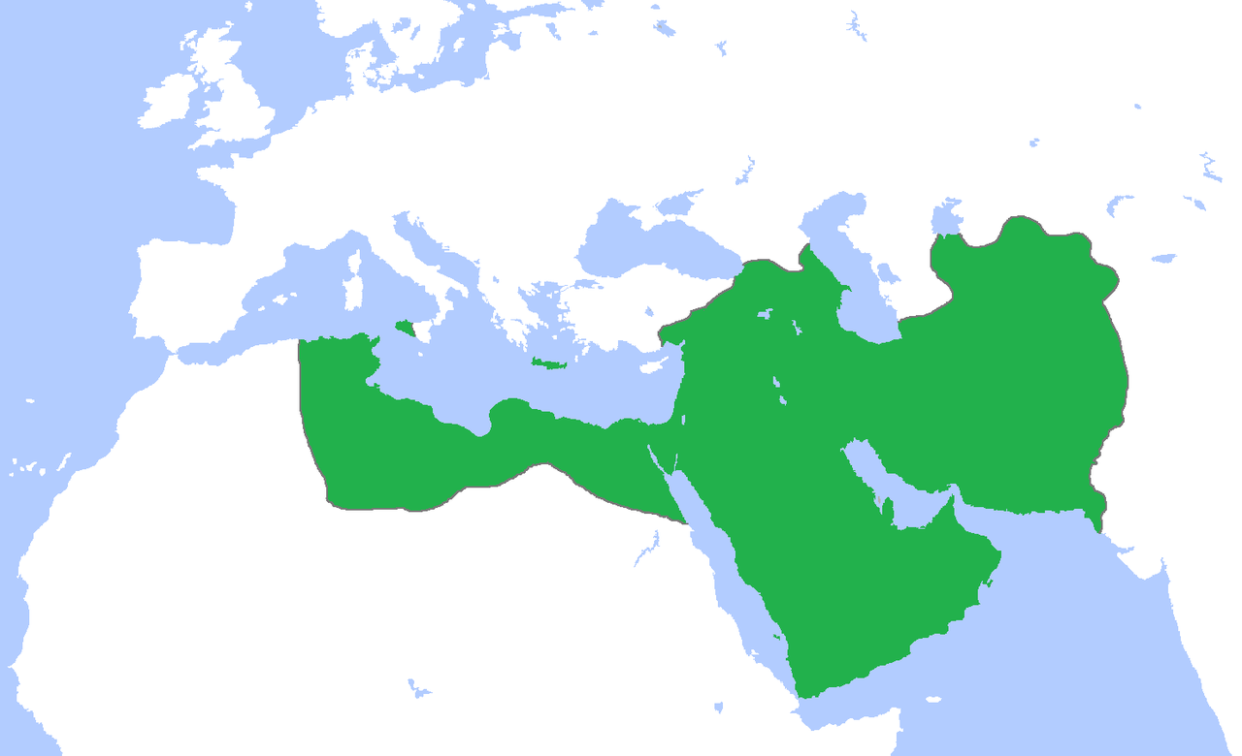
Arabská říše za Abbásovců

Slide 14
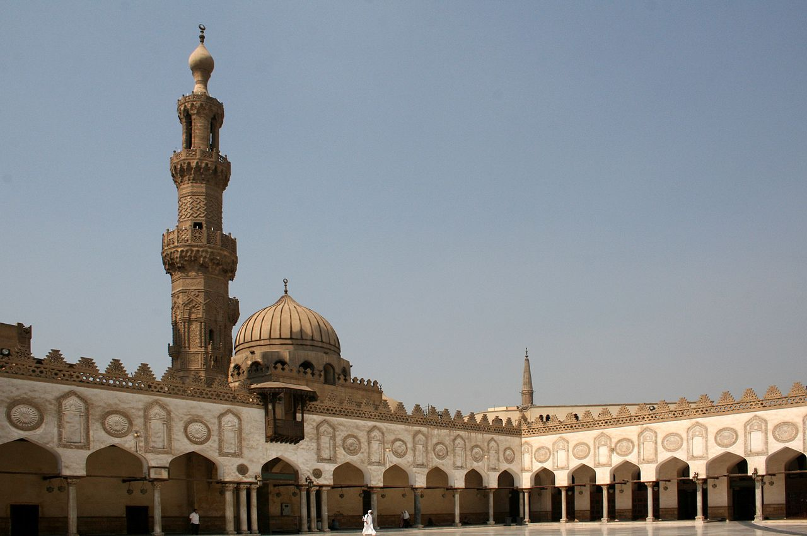
Mešita v Káhiře

Slide 15
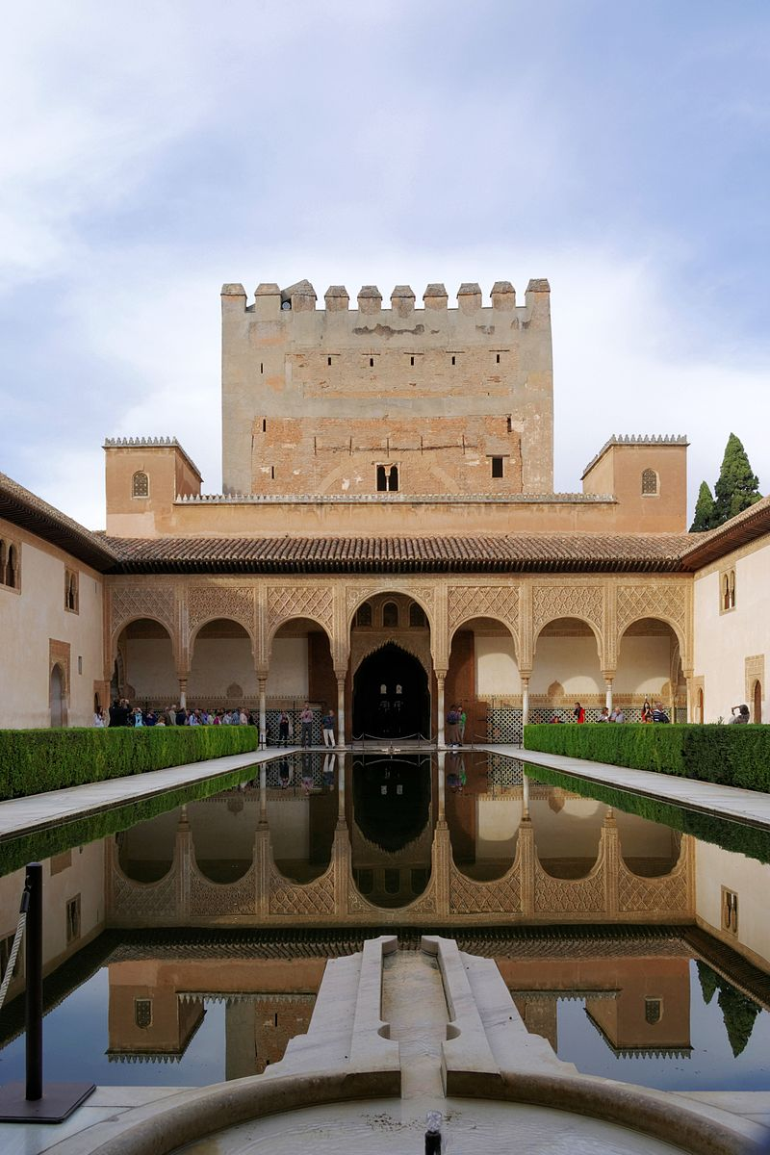
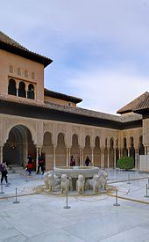
Palác v Alhambře

Slide 16
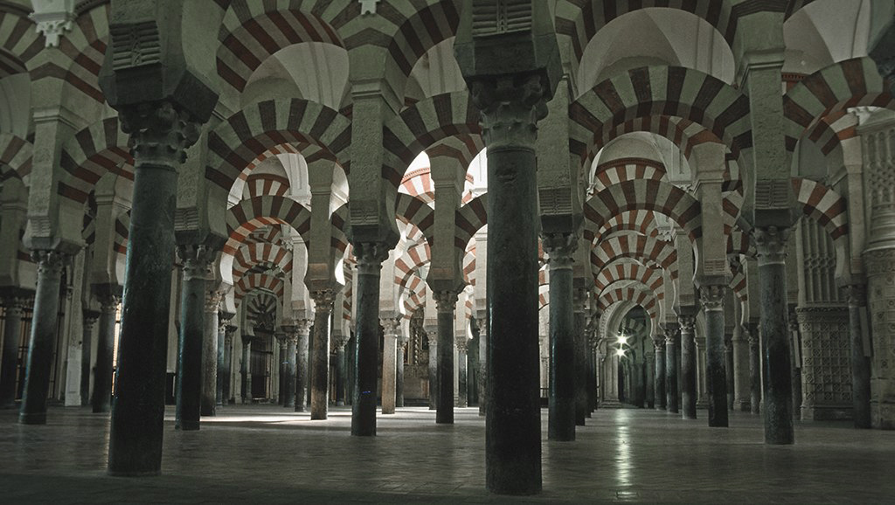
Mešita v Cordóbě

Slide 17
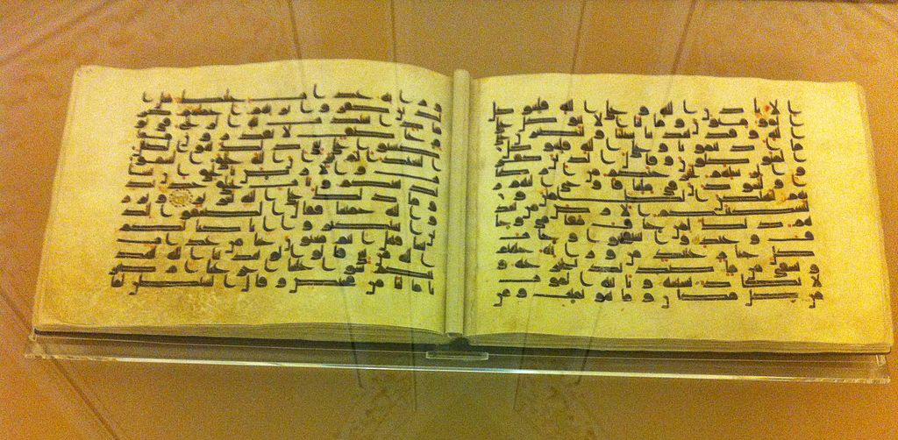
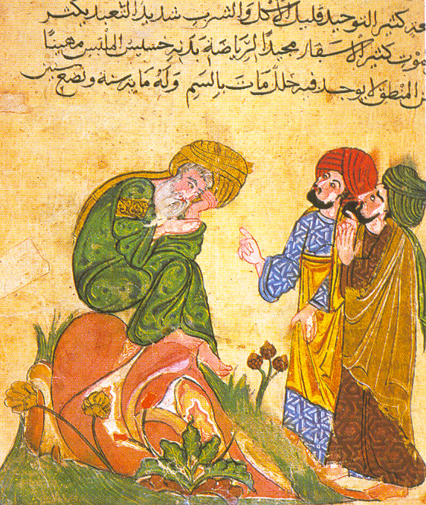
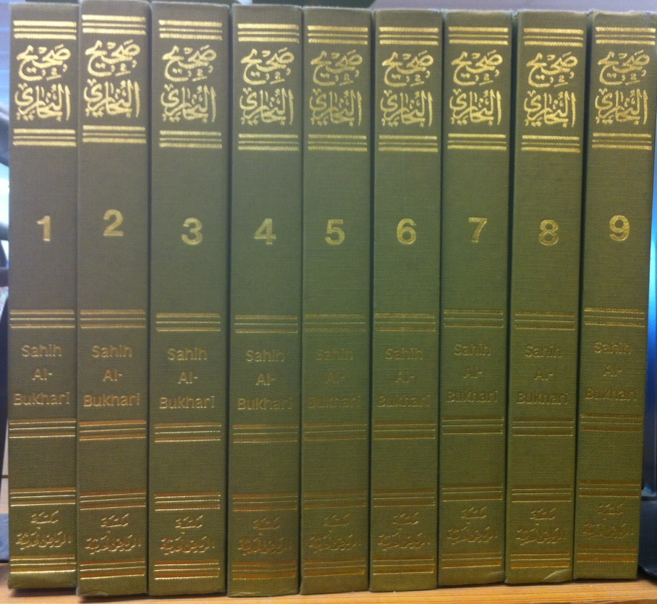
Arabské písmo a korán
Pohádky tisíce a jedné noci
Sunna

Slide 18
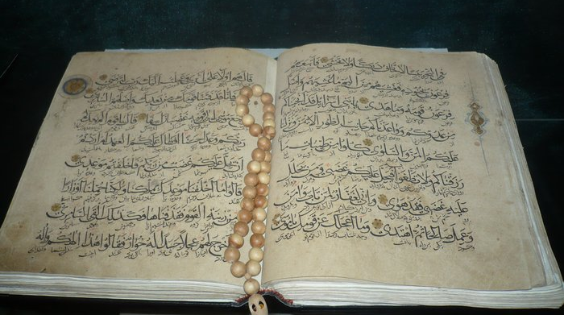
Arabské písmo a korán

